Slide 1


Instituto Tecnológico de Frontera Comalapa
Modalidad Mixta
Materia: Fundamentos de Base de Datos
Semestre: 5 Modulo: 2
Especialidad: Ingeniería en Sistemas Computacionales.
Numero de control: 241260008
Alumno: Brian Ismael Vazquez Monzon
Docente: Francisco Javier Mingo Velázquez
Nombre del trabajo:2.1
Frontera Comalapa, Chiapas a 18 de octubre del 2026

Slide 2
INTRODUCCION
En este trabajo explicamos paso a paso cómo buscamos, descargamos e instalamos el programa Bruno en la computadora. Mostramos desde la búsqueda en Google hasta que abrimos el programa y lo dejamos listo para empezar a trabajar con las APIs.

Slide 3
JUSTIFICACION
Realizar esta instalación y documentarla en un reporte nos ayuda a aprender a descargar software de forma segura desde sus sitios oficiales. Además, nos permite familiarizarnos con Bruno, una aplicación muy útil para realizar pruebas y enviar solicitudes en proyectos de programación y desarrollo web.

Slide 4
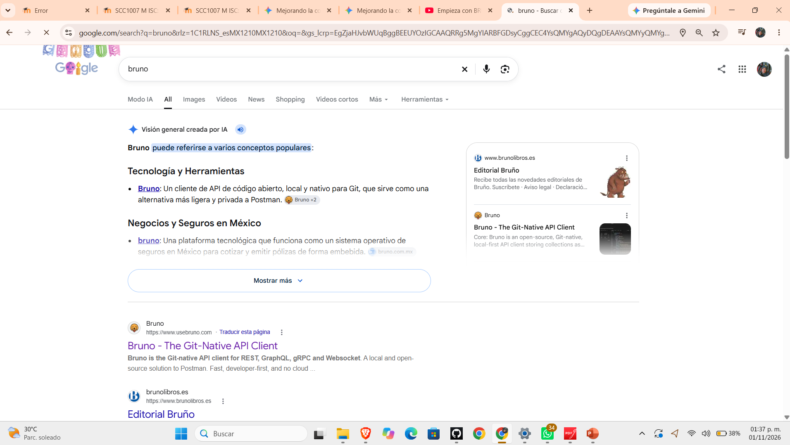
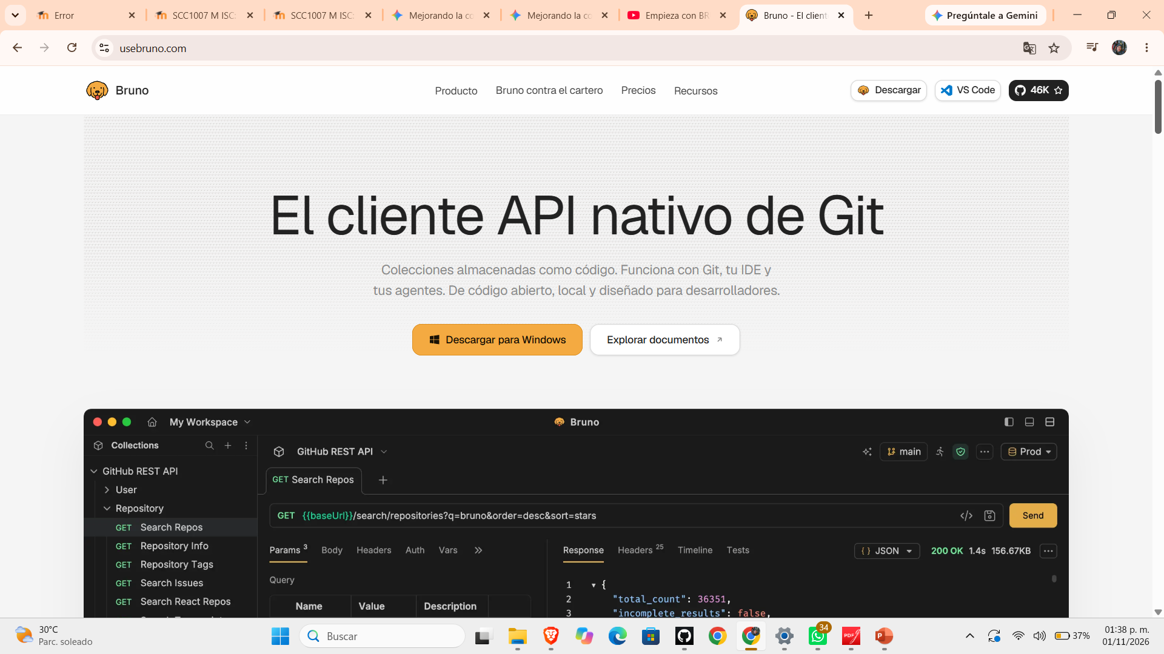
Instalación programa Bruno
Entrando a la página oficial de Bruno para presionar el botón de descarga en Windows.
Buscando la página de Bruno en Google para encontrar la versión oficial.

Slide 5
En este reporte de practica realizamos la instalación del programa bruno, ya que ya contábamos con lo demás programas que se utilizaron en esta practica

Slide 6
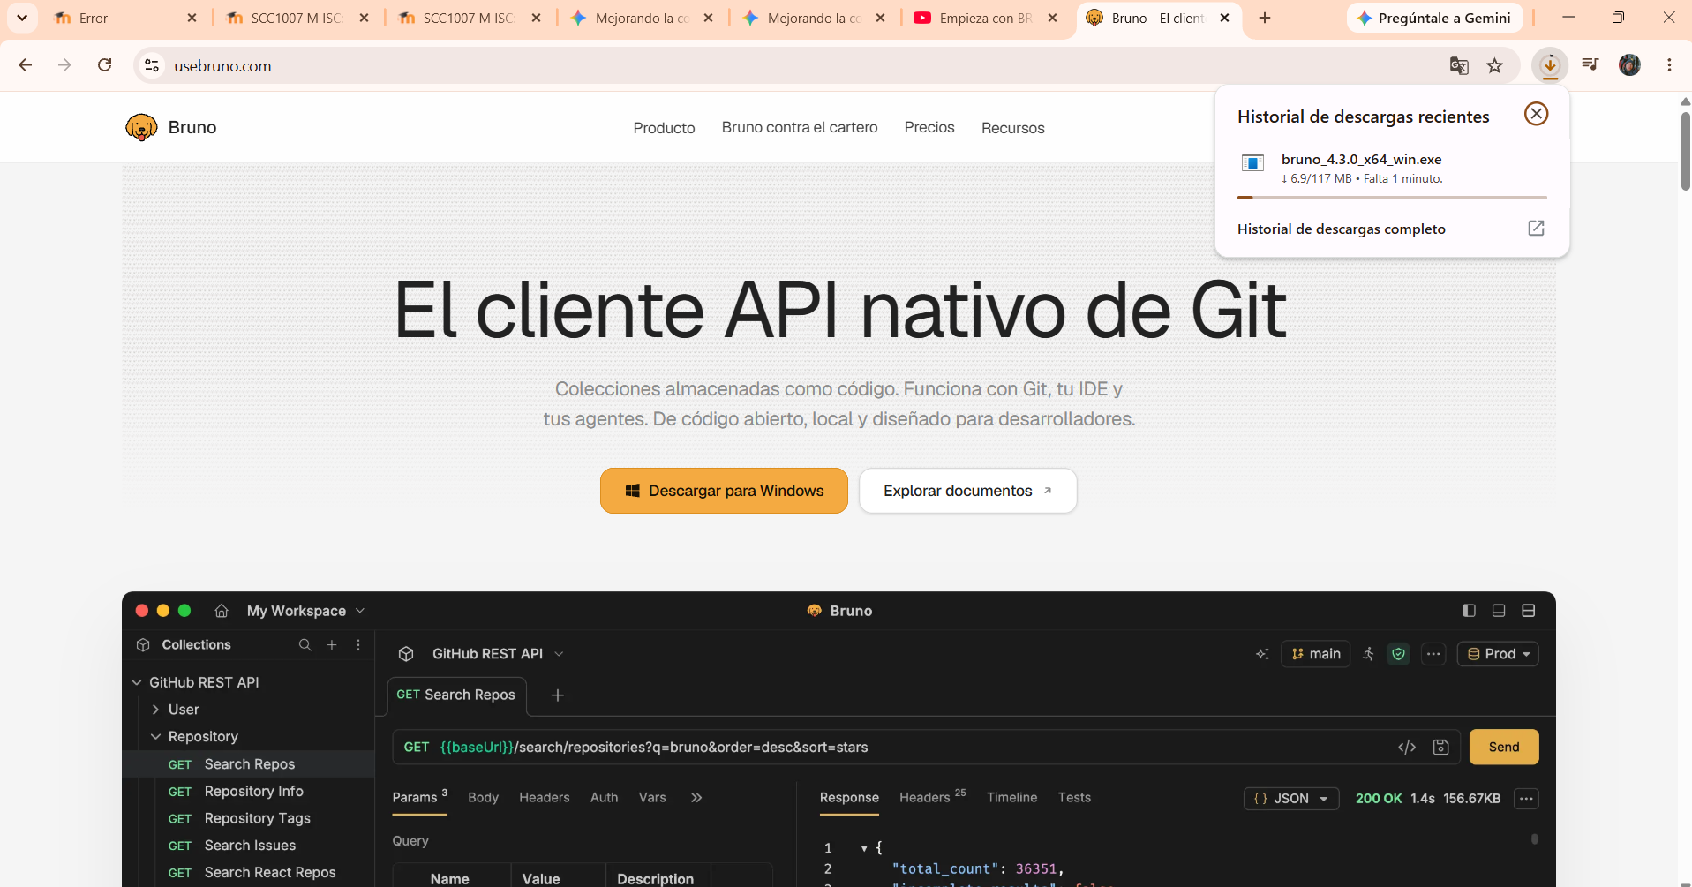
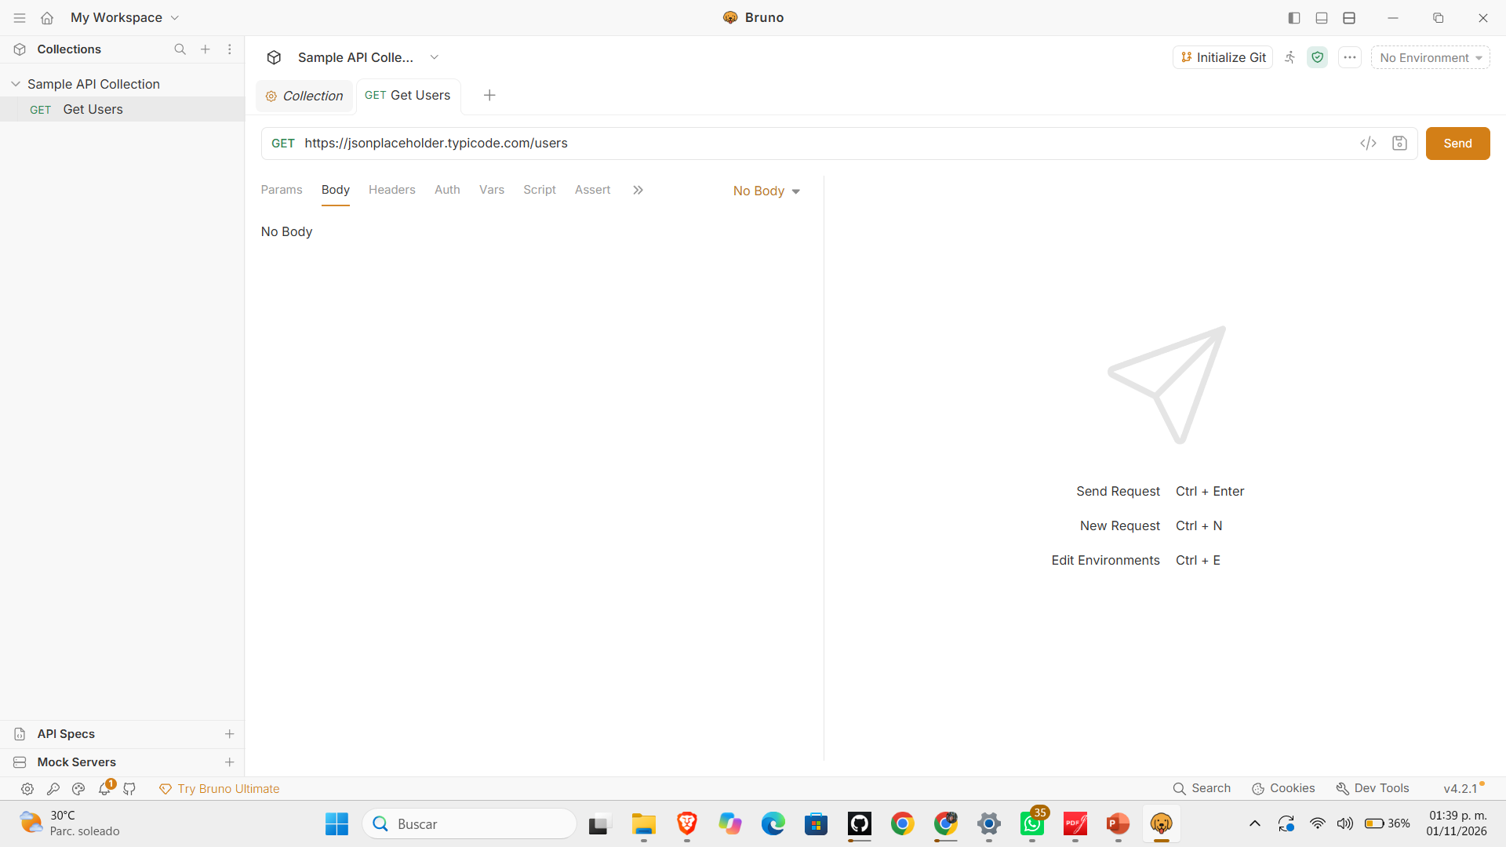
Instalación programa Bruno
El programa Bruno instalado y abierto por primera vez, listo para usarse.
El archivo ejecutable descargándose en el navegador.

Slide 7
CONCLUCION
En conclusión, la instalación de Bruno se realizó de forma rápida y sin inconvenientes. Ahora que el programa está instalado en la computadora, contamos con una herramienta lista para practicar el consumo de APIs en nuestras clases de programación.

